Slide 1
Государственное бюджетное учреждение дополнительного образования Республики Хакасия «Спортивная школа паралимпийского резерва»
Реабилитация инвалидов (детей-инвалидов) средствами адаптивной физической культуры
МЕТОДИКА
ОЗДОРОВИТЕЛЬНАЯ ЕЗДА НА ВЕЛОСИПЕДЕ
АБАКАН, 2026

Slide 2
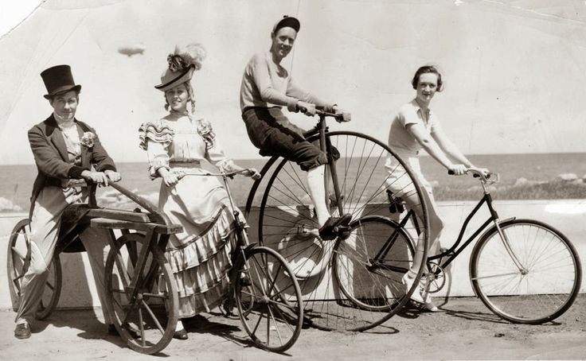
Основатель методики оздоровительной езды на велосипеде
В 1970-80-х годах, на фоне популяризации здорового образа жизни, ученые (в том числе В.М. Волков и Е.Г. Мильнер) выделили велосипедную езду в отдельное направление циклической физической культуры
С тех пор методика эволюционировала от простого «катания для здоровья» к стройной системе, учитывающей индивидуальные особенности человека, контроль пульса и технику безопасности

Slide 3
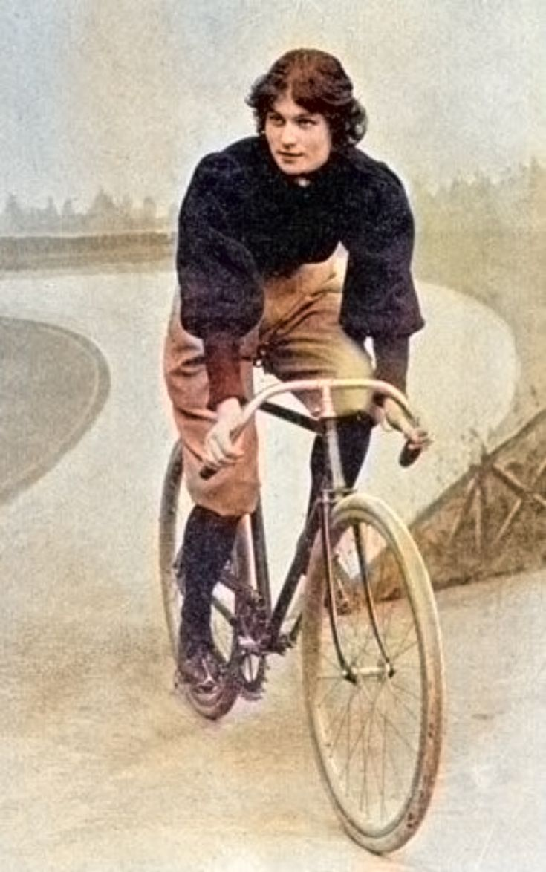
Зарождение методики оздоровительной езды на велосипеде
Зарождение методики
Истоки использования велосипеда для оздоровления уходят корнями в «велосипедный бум» конца XIX — начала XX века
Однако научно обоснованная методика оздоровительной езды сформировалась во второй половине XX века.

Slide 4
Современное использование методики
Методика эволюционировала от простых рекомендаций «кататься для здоровья» к комплексной системе, где технологии работают на человека, а велосипед становится инструментом не только физического, но и ментального благополучия
Современное использование методики оздоровительной езды на велосипеде характеризуется:
Интеграцией в городскую среду на уровне государственной политики
Цифровизацией — от умных часов до ИИ-ассистентов
Электрификацией, сохраняющей оздоровительную функцию
Разнообразием форматов — от равномерной езды до HIIT
Социальной составляющей — сообщества как новый образ жизни
Инклюзивностью — адаптация для всех возрастов и возможностей

Slide 5
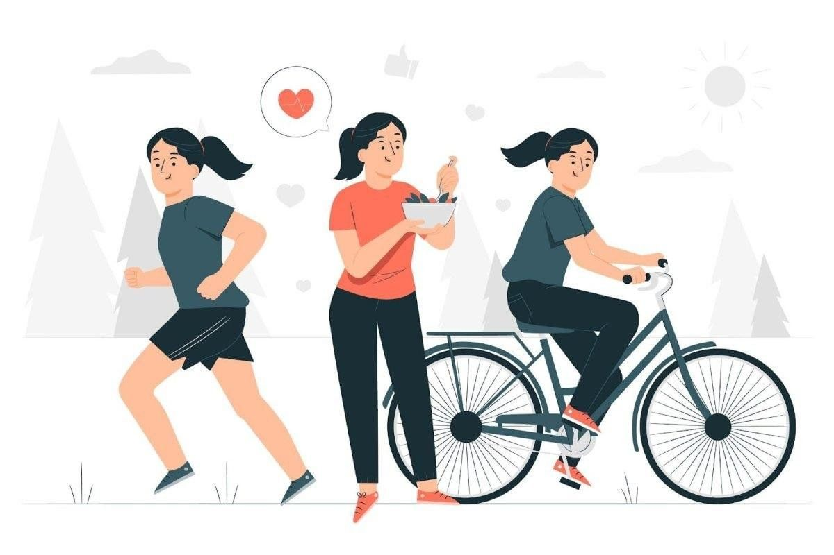
Цель и задачи использования методики оздоровительной езды на велосипеде
Цель использования методики:
Укрепление и сохранение здоровья, повышение физической работоспособности и улучшение качества жизни средствами циклической нагрузки на велосипед

Slide 6
Задачи использования методики
Оздоровительные: Укрепление сердечно-сосудистой и дыхательной систем, повышение общей выносливости организма, снижение риска гиподинамии
Развивающие: Развитие основных физических качеств: силы мышц ног и кора, координации движений, чувства равновесия (вестибулярного аппарата)
Профилактические: Профилактика остеохондроза, варикозного расширения вен, стрессовых состояний и избыточной массы тела
Образовательные: Формирование устойчивого интереса к регулярным занятиям физической культурой, обучение правильному педалированию и основам безопасности

Slide 7
Характеристика средств методики оздоровительной езды на велосипеде
Общеразвивающие упражнения (ОРУ): Используются для разминки и заминки. Включают вращения руками, наклоны туловища, выпады, приседания, упражнения на растяжку (стретчинг) . Йога-упражнения (позы «Стул», «Королевский танец», «Мост») также эффективны для подготовки мышц к нагрузке и снятия напряжения после поездки .
Специальные физические упражнения (СФП): Имитация педалирования на велостанке, езда в различных посадках (высокая, средняя), техника прохождения поворотов, подъемов и спусков .
Циклическая нагрузка: Непосредственно сама езда на велосипеде в равномерном или переменном темпе по пересеченной или ровной местности

Slide 8
Программа занятий на неделю
Дни | Тип тренировки | Продолжительность | Интенсивность | Особенности
ПН | Равномерная езда | 30–35 мин | Низкая (50–60% ЧСС) | Отработка кругового педалирования, ровный маршрут
ВТ | Техника + интервалы | 40–45 мин | Средняя (до 80% ЧСС) | «Змейка», езда одной рукой, ускорения 1×1 мин
СР | Активное восстановление | 20–25 мин | Очень низкая | Прогулка в парке, свободный темп
ЧТ | Пересеченная местность | 45–50 мин | Средняя | Чередование подъемов и спусков, работа с передачами
ПТ | Отдых | — | — | Растяжка, самомассаж
СБ | Длительная равномерная | 60–75 мин | Низкая | Фартлек, поддержание «разговорного темпа»
ВС | Отдых или велопрогулка | до 30 мин | Низкая | По желанию, без контроля нагрузки

Slide 9
Общие рекомендации к программе на неделю
Контроль пульса: 120–150 уд/мин или 65–80% от (220 – возраст)
Разминка: 5–7 мин (вращения суставов, приседания, выпады)
Заминка: 5 мин (спокойная езда + растяжка ног и поясницы)

Slide 10
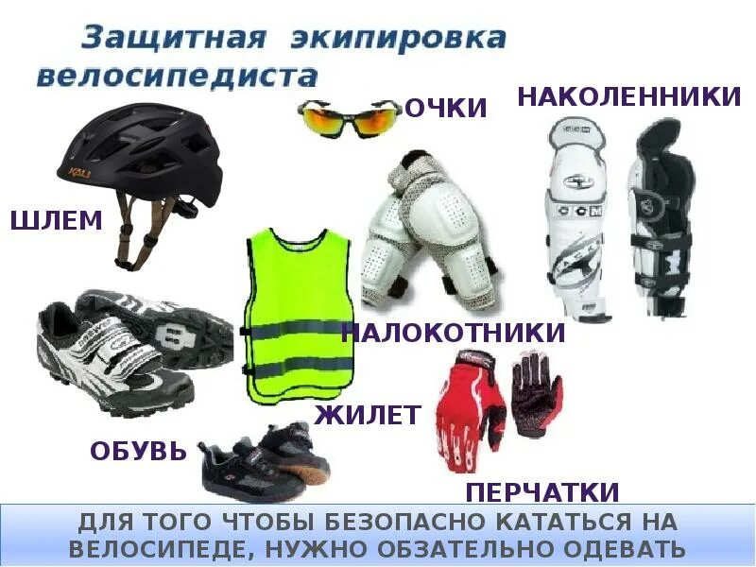
Используемый инвентарь в оздоровительной езде на велосипеде
Велосипед(горный, шоссейный, городской, электровелосипед)
Защитная экипировка (велошлем, перчатки, велоочки, наколенники и налокотники
Осветительные устройства
Ремонтный комплект

Slide 11
Возрастные особенности занятий методикой оздоровительной езды на велосипеде
Возрастная группа | Особенности | Рекомендации
Дошкольный (3–7 лет) | Развитие силы, ловкости, координации; обучение балансу | Трехколесный велосипед → двухколесный со страховкой; только закрытые площадки
Школьный (7–17 лет) | Адаптация сердечно-сосудистой системы; формирование навыков водителя | С 14 лет — движение по краю проезжей части; обязательное изучение ПДД
Взрослый (18–59 лет) | Максимальная физическая работоспособность; использование цифровых технологий | 3–5 занятий в неделю; контроль пульса 65–80% от (220 – возраст)
Пожилой (60+) | Отсутствие осевой нагрузки на суставы; улучшение баланса и когнитивных функций | Городской/трехколесный/электровелосипед; консультация врача; постепенное начало

Slide 12
Виды упражнений, входящих в методику оздоровительной езды на велосипеде
Группа упражнений | Виды | Цель
Подготовительные (разминка) | Вращения в суставах (кисти, плечи, таз, колени), наклоны туловища, скручивания, приседания, выпады | Разогрев мышц, подготовка суставов к нагрузке, профилактика травм
Специально-подготовительные (технические) | Имитация педалирования на месте, отработка кругового педалирования, «змейка», езда одной рукой, медленная езда на баланс | Освоение техники, развитие координации и чувства равновесия
Основные (циклические) | Равномерная езда по ровной местности, переменная езда (ускорения), езда по пересеченной местности (подъемы и спуски) | Развитие общей выносливости, укрепление сердечно-сосудистой системы, повышение физической работоспособности
Заключительные (заминка) | Спокойная езда на низкой передаче, растяжка мышц ног (квадрицепс, бицепс бедра, икры), вис на турнике, наклоны | Снижение пульса, выведение продуктов метаболизма, восстановление, разгрузка позвоночника

Slide 13
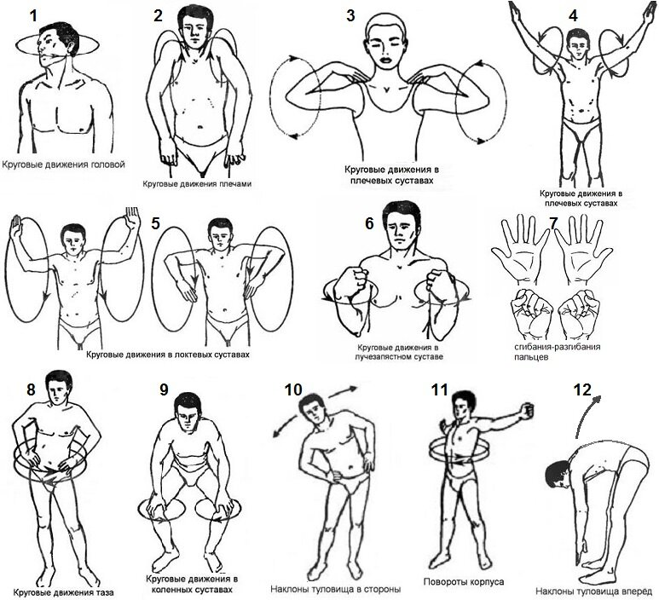
Подготовительные упражнения

Slide 14
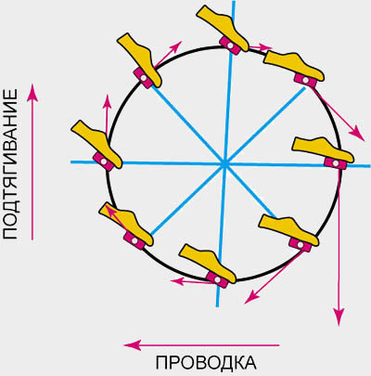
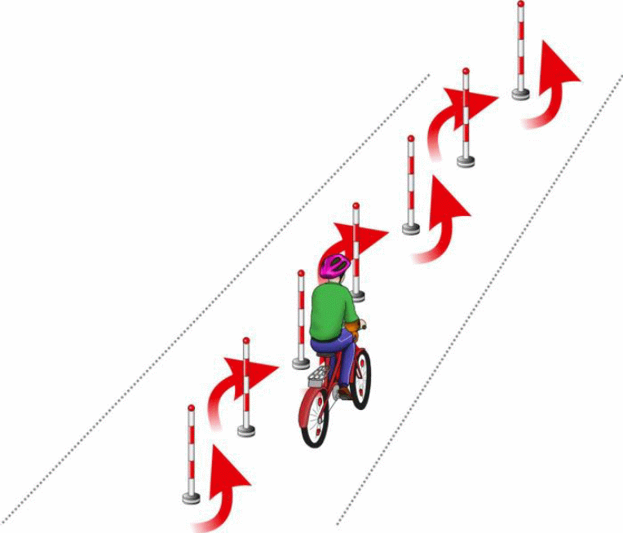
Специальные подготовительные упражнения
Отработка кругового педалирования
Змейка

Slide 15
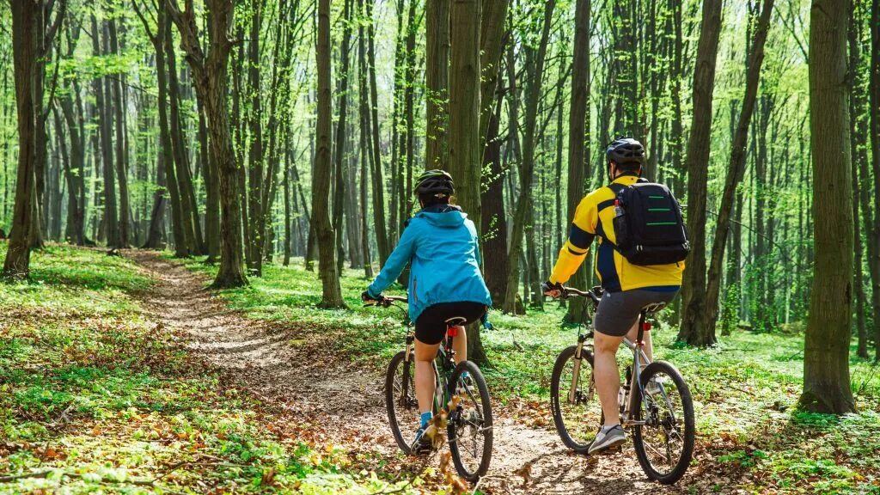
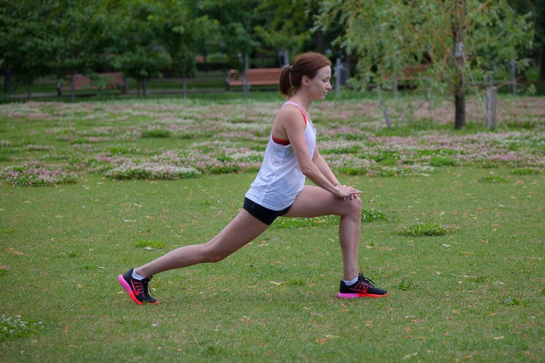
Основные и заключительные
Основная (передвижение на подъемах и спусках)
Заключительная (упражнения на растягивание и расслабление мышц)

Slide 16
Техника безопасности на занятиях по оздоровительной езде на велосипеде
Категория | Основные требования
Экипировка | Шлем (обязательно), перчатки, наколенники/налокотники, светоотражающая одежда
Техническое состояние | Тормоза исправны, покрышки накачаны, руль без люфта, фара и задний фонарь работают
ПДД | Движение по велодорожкам или правому краю дороги; пересечение пешеходного перехода только спешившись
Запрещено | Езда без шлема, в наушниках, в темноте без фар, в состоянии утомления или болезни
Возрастные ограничения | До 7 лет — только закрытые площадки; 7–14 лет — тротуары и велодорожки; 60+ — консультация врача

Slide 17
Список использованной литературы
Волков В.М., Мильнер Е.Г. Человек и бег. Медико-биологические основы оздоровительного бега. — М.: Физкультура и спорт, 1987. — 144 с.
Елецкая Н.М., Зайцева С.С. Подвижный образ жизни дошкольника — залог здоровья // Молодой ученый. — 2022. — № 33 (428). — С. 129-131.
Мелия А. (врач ЛФК РНИМУ им. Н.И. Пирогова). Правила велотренировок для тех, кому за 60 // Комсомольская правда. — 2025.

